Slide 1
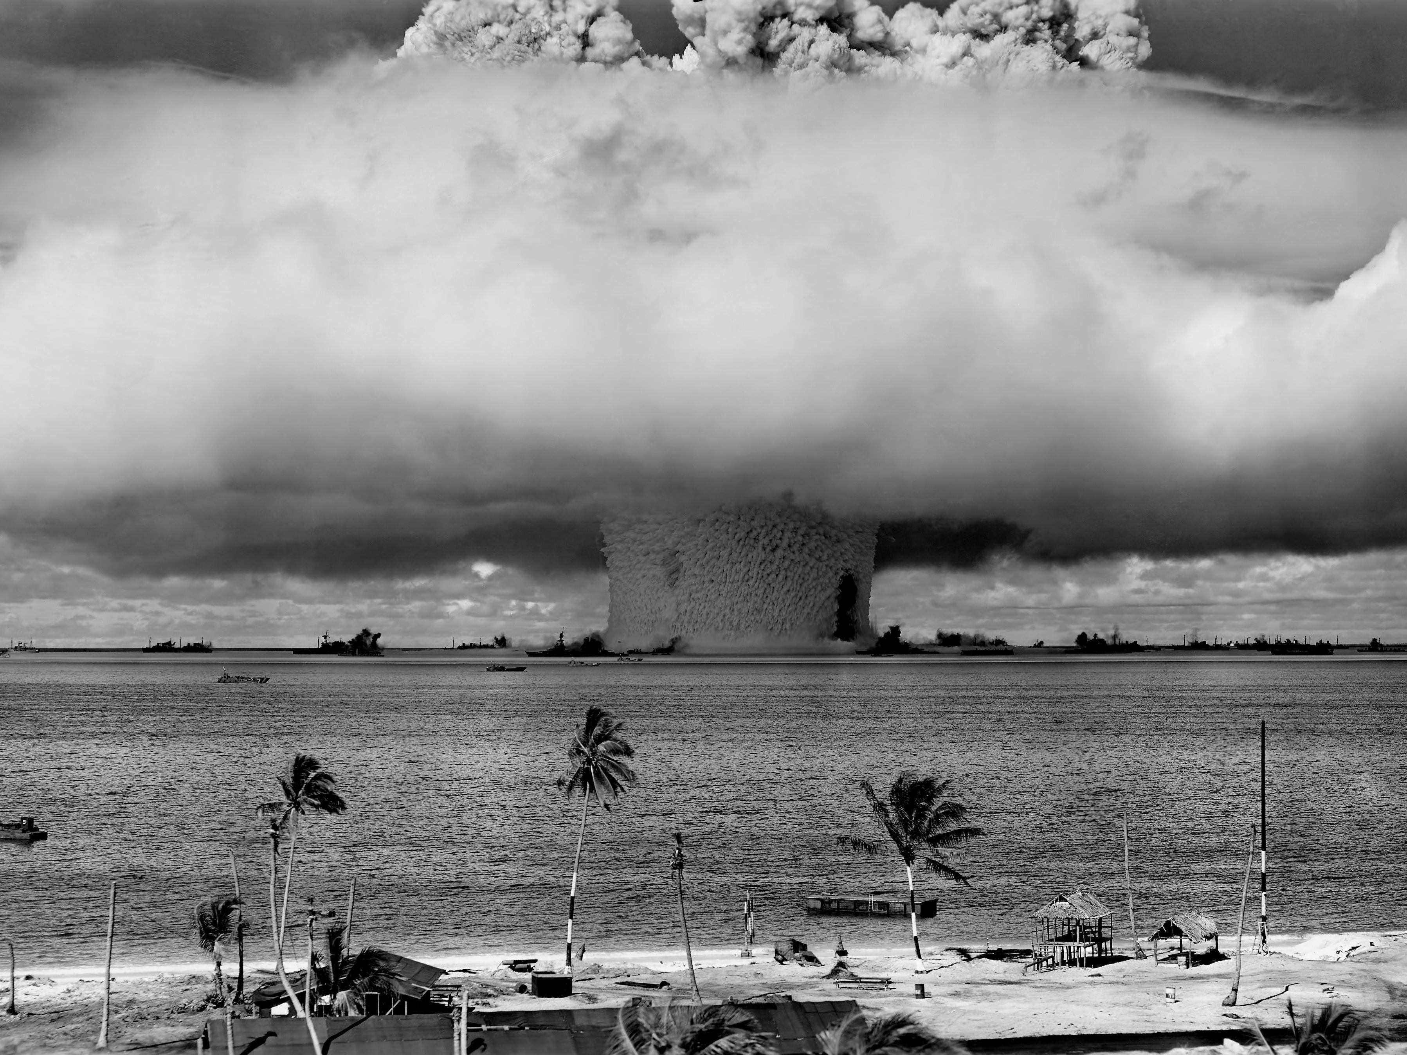
Ядерна та хімічна зброя
різновиди та історія використання

Slide 2
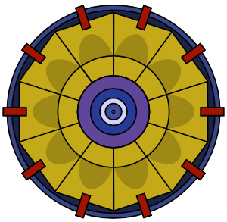
Різновиди ядерної зброї
• Бомба на основі поділу (атомна бомба)
• Бомба на основі синтезу (воднева бомба)

Slide 3
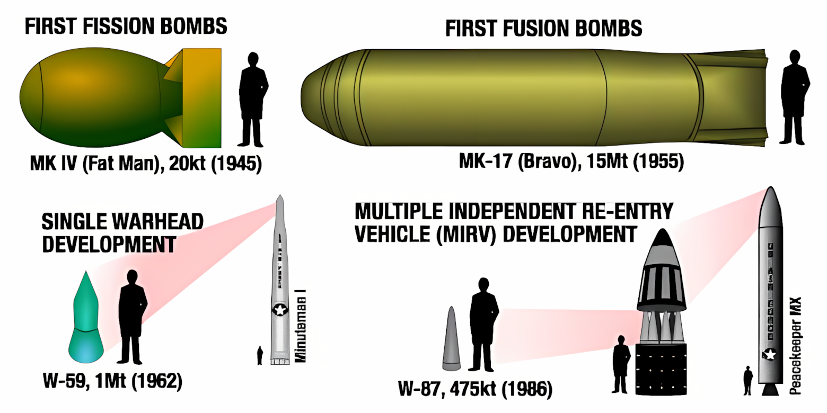
За методом використання:
• Тактична ядерна зброя
• Стратегічна ядерна зброя

Slide 4
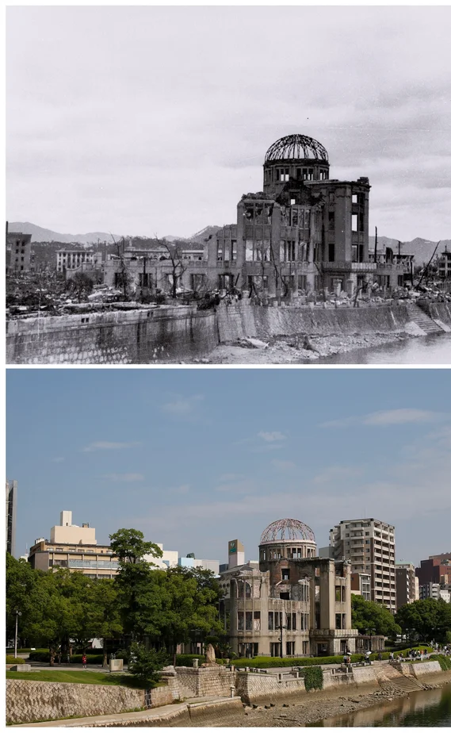
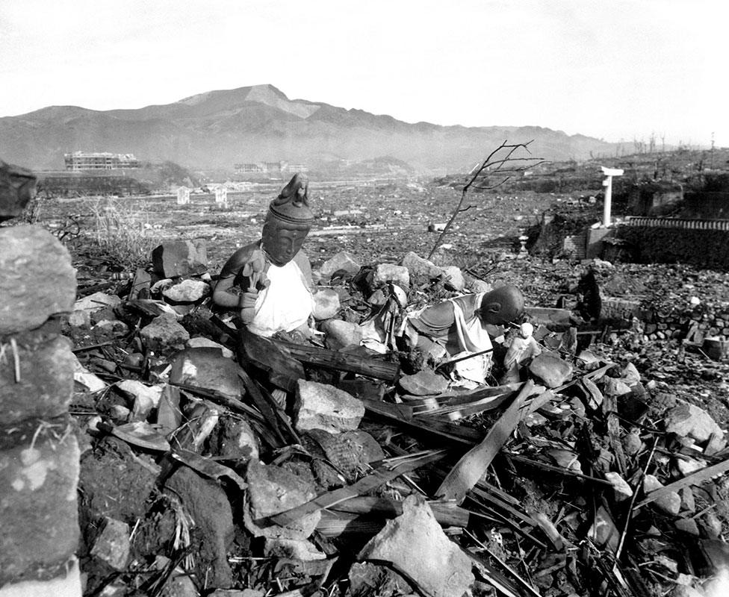
Приклади використання
• Хіросіма (1945): 15 кт атомна бомба
• Нагасакі (1945): 21 кт атомна бомба
• Тестування ядерних випробувань у США, СРСР, Китаї та інших країнах

Slide 5
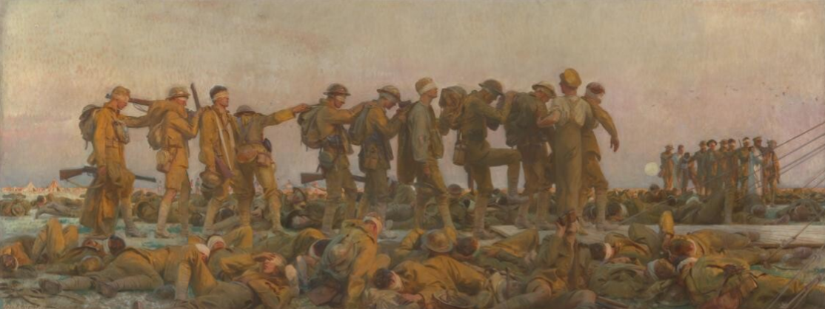
Різновиди хімічної зброї
• Задушливі агенти (хлор, фосген)
• Нервово-паралітичні агенти (зарин, VX)
• Шкірно-наривні агенти (иприт)
• Психоактивні агенти (BZ)

Slide 6
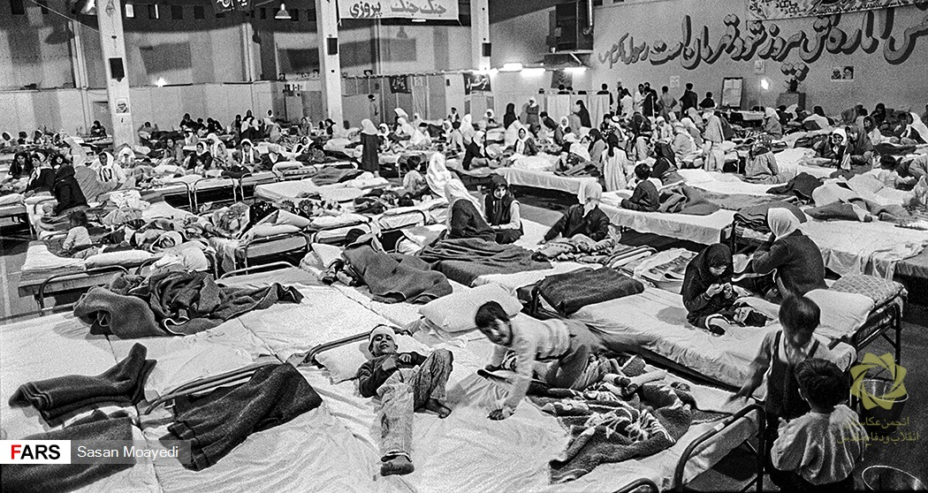
Приклади використання
• Перша світова війна: хлор, фосген
• Ірак у 1980-х: іприт і зарин проти курдів
• Сирія (2013-2020): зарин та хлорні атаки

Slide 7

Міжнародне регулювання
• Договір про нерозповсюдження ядерної зброї (1968)
• Конвенція про заборону хімічної зброї (1993)
• Організації: МАГАТЕ, ОЗХЗ

Slide 8
Висновки
• Ядерна та хімічна зброя становлять глобальну загрозу
• Важливість дотримання міжнародних угод
• Освіта та контроль – запорука безпеки

